Slide 1

实验基础（2）
黄倩怡 huangqy89@mail.sysu.edu.cn

Slide 2
网络协议分析软件
Wireshark软件(p20-26)

Slide 3
网络协议分析软件
Wireshark软件
我用Sniffit工具
捕获用户口令
很简单!!!
节点 B
Telnet 数据包
Telnet 数据包
Telnet 数据包
Telnet数据包
节点 A
Telnet 数据包
Telnet 数据包
Internet

Slide 4
网络协议分析软件
Wireshark 是常用网络包分析工具。网络包分析工具的主要作用是尝试捕获网络包，并显示包的尽可能详细的情况
Wireshark对于网络上的异常流量行为，不会产生警示或是任何提示。通过仔细分析Wireshark截取的数据包能够帮助使用者对于网络行为有更清楚的了解
Wireshark没有数据包生成器，因而只能查看数据包而不能修改，它只会反映出被抓取的数据包资讯，并对其内容进行分析
该软件可到Wireshark 的官方网站http://www.wireshark.org/download.html下载最新版本。

Slide 5

Gerald Combs

Slide 6
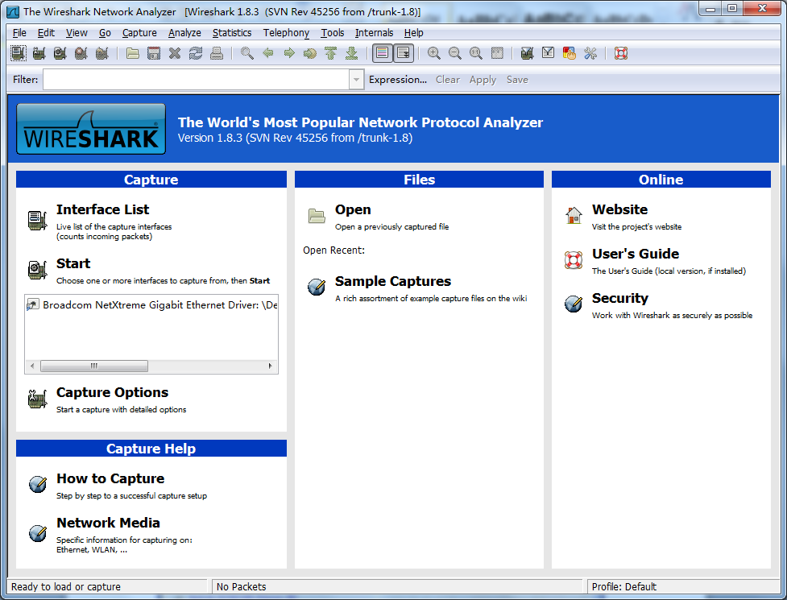
Wireshark主界面

Slide 7
Wireshark主窗口组成
菜单：提供了对Wireshark进行配置的若干功能项目
主工具栏：提供快速访问菜单中经常用到的项目功能
过滤工具栏：提供处理当前显示过滤的方法
“数据帧列表”面板：显示打开文件的每个帧的摘要。单击面板中的每个条目，帧的其他情况将会显示在另外两个面板中
“数据帧详情”面板：显示在“数据帧列表”面板中所选帧的数据解析结果
“数据帧字节”面板：显示在“数据帧列表”面板中所选帧的原始数据，以及在“数据帧详情”面板高亮显示的字段
状态栏：显示当前程序状态以及捕获数据的更多详情

Slide 8
Wireshark主菜单
打开或保存捕获的信息
查找或标记封包，进行全局设置
查看Wireshark视图
跳转到捕获的数据
设置捕捉过滤器并开始捕捉
设置分析选项
查看Wireshark的统计信息
括媒体分析、流程图、协议层次统计等
显示与电话业务相关的若干统计窗口，包
工具的启动项，比如创建防火墙访问控制规则等
比如罗列Wireshark支持的协议等
包含Wireshark内部信息的若干启动项，
查看本地或者在线帮助

Slide 9
Wireshark主工具栏
打开接口列表对话框
打开捕捉选项对话框
使用最后一次的捕捉设置立即开始捕捉
停止当前的捕捉
停止当前捕捉，并立即重新开始
启动打开文件对话框，用于载入文件
保存当前文件为任意其他的文件
关闭当前文件。若未保存将会提示是否保存
重新载入当前文件
打印捕捉文件的全部或部分
打开一个对话框，查找包
返回历史记录中的上一个
跳转到历史记录中的下一个包
弹出一个设置跳转到指定的包的对话框
跳转到第一包
跳转到最后一个包
切换是否以彩色方式显示包列表
开启/关闭实时捕捉时自动滚动包列表
增大字体
缩小字体

Slide 10
Wireshark "Filter"工具栏
打开构建过滤器对话框
过滤输入框
如果输入的格式不正确，或者未输入完成，则背
景显示为红色。直到输入合法的表达式，背景会
变为绿色。可以点击下拉列表选择先前键入的过
滤字符。即使重新启动程序，列表也会一直保留。
输入完后点击右边的Apply按钮或者回车， 以使
过滤生效
打开用以从协议字段列表中编辑过滤器的对话框
清除输入框
应用当前输入框的表达式为过滤器进行过滤
保存过滤串

Slide 11
“数据帧列表”面板
列表中的每行显示捕获文件的一个数据帧。如果选择其中一行，该数据帧的更多情况会显示在“数据帧详情”面板和“数据帧字节”面板中，右击数据帧，可以显示对数据帧进行相关操作的上下文菜单
No.：数据帧的编号，编号不会发生改变，即使进行了过滤也同样如此
Source：数据帧的源地址
Destination：数据帧的目标地址
Protocol：数据帧的协议类型的简写
Length：数据帧的长度
Info：数据帧内容的附加信息

Slide 12
“数据帧详情”面板
“数据帧详情”面板显示当前数据帧（在“数据帧列表”面板被选中的数据帧）的详情列表
该面板显示“数据帧列表”面板选中数据帧的协议及协议字段，以树状方式组织。右击这些字段会获得相关的上下文菜单
其中，某些协议字段会以特殊方式显示，例如：
Generated fields/衍生字段：Wireshark会将自己生成附加协议字段加上括号。衍生字段是通过该数据帧相关的其他数据帧结合生成的。例如：Wireshark 在对TCP流应答序列进行分析时，将会在TCP协议中添加[SEQ/ACK analysis]字段。
Links/链接：如果Wireshark检测到当前数据帧与其他数据帧的关系，将会产生一个到其他数据帧的链接。链接字段显示为蓝色字体，并加有下划线。双击它会跳转到对应的数据帧。

Slide 13
“数据帧字节”面板
“数据帧字节”面板以十六进制转储方式显示当前选择数据帧的数据
通常在十六进制转储形式中，左侧显示数据帧数据偏移量，中间栏以十六进制表示，右侧显示为对应的ASCII字符。用来显示数据包在物理层上传输时的最终形式

Slide 14
状态栏
状态栏用于显示信息，通常状态栏的左侧会显示相关上下文信息，右侧会显示当前包数目
初始状态栏：该状态栏显示的是没有文件载入时的状态，如：刚启动Wireshark时
载入文件后的状态栏：左侧显示当前捕捉文件信息，包括名称，大小，捕捉持续时间等。右侧显示当前包在文件中的数量，会显示如下值
P 捕捉包的数目
D 被显示的包的数目
M 被标记的包的数目
已选择协议字段的状态栏
如果已经在"Packet Detail/包详情"面板选择了一个协议字段，将会显示上图

Slide 15
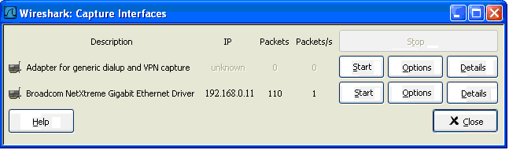
Wireshark使用方法
①使用下图按钮，打开捕捉接口对话框，浏览可用的本地网络接口，选择需要进行捕捉的接口启动捕捉
Packets：从此接口捕捉到的包的数目。如果一直没有接收到包，则会显示为灰度
Packets/s：最近一秒捕捉到包的数目。如果最近一秒没有捕捉到包，将会是灰度显示
Stop：停止当前运行的捕捉
Capture：从选择的接口立即开始捕捉，使用最后一次捕捉的设置。
Options：打开该接口的捕捉选项对话框
Details：打开对话框显示接口的详细信息

Slide 16
网络协议分析软件
②使用捕捉选项按钮，启动捕捉选项配置对话框；
有时需要配置高级选项，例如需要捕获一个文件，或者限制捕获的时间或大小，可以单击主菜单Capture的options
③如果前次捕捉时的设置和现在的要求一样，可以点击图中开始捕捉按钮或者是菜单项立即开始本次捕捉
④启动捕捉后，即开始捕捉接口信息。当不再需要捕捉时，可使用捕捉信息对话框上的"stop"按钮停止

Slide 17
网络协议分析软件
Wireshark的过滤规则
Wireshark的一个重要功能，就是Filter。由于其所捕捉的数据较复杂，要迅速、准确的获取我们需要的信息，就要使用过滤工具
可以有两次过滤：第一次是捕捉过滤，用来筛选需要的捕捉结果；第二次是显示过滤，只将需要查看的结果显示
Filter位于主工具栏上，可按规则输入过滤条件
常用的过滤规则包括（见书P32-33）

Slide 18
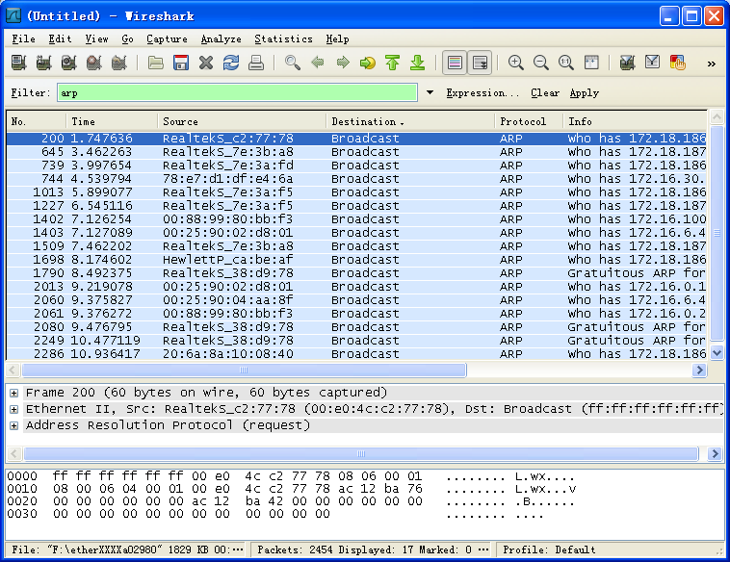
数据包捕获实例
分为七列，分别表示：编号（编号不会发生改变）、时间戳、源IP、目的IP、最高层协议、分组长度、附加信息。

Slide 19
网络协议分析软件
Wireshark窗口的数据包列表的每一行都对应着网络上的单独一个数据包。默认情况下，每行会显示数据包的时间、源地址和目标地址，所使用的协议及关于数据包的一些信息。通过单击此列表中的某一行，可以获悉更详细的信息
中间的树状信息包含着上部列表中选择的某数据包的详细信息。“+”图标揭示了包含在数据包内的每一层信息的不同的细节内容。这部分的信息分布与查看的协议有关，一般包含有物理层、数据链路层、网络层、传输层等各层信息
底部的窗格以十六进制及ASCII形式显示出数据包的内容，其内容对应于中部窗格的某一行

Slide 20
网络协议分析软件
Wireshark是一款功能强大而操作相对简便的抓包软件。在进行网络实验时，往往采用抓包分析的方法来验证一些实验，故应熟练掌握此工具软件

Slide 21
课堂作业
请完成以下步骤：
打开Wireshark, 并开始捕获
在命令行中输入 ping -4 cse.sysu.edu.cn
在命令行中输入 tracert -4 cse.sysu.edu.cn
待上述命令完成后，Wireshark停止捕获
任务：如何分别过滤出对应于ping和tracert命令的数据包？

